Slide 1

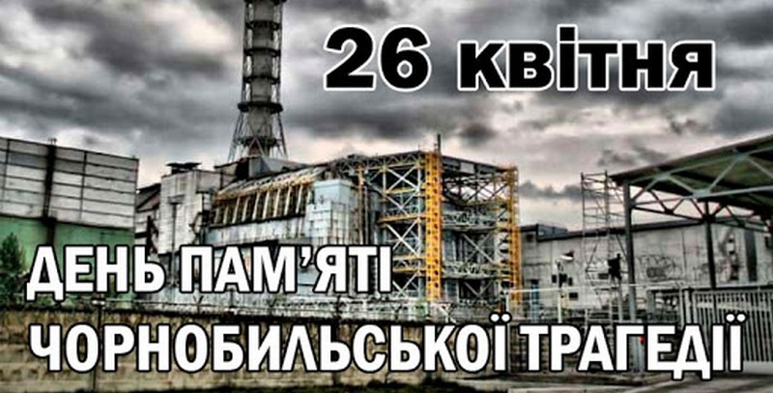

Slide 2
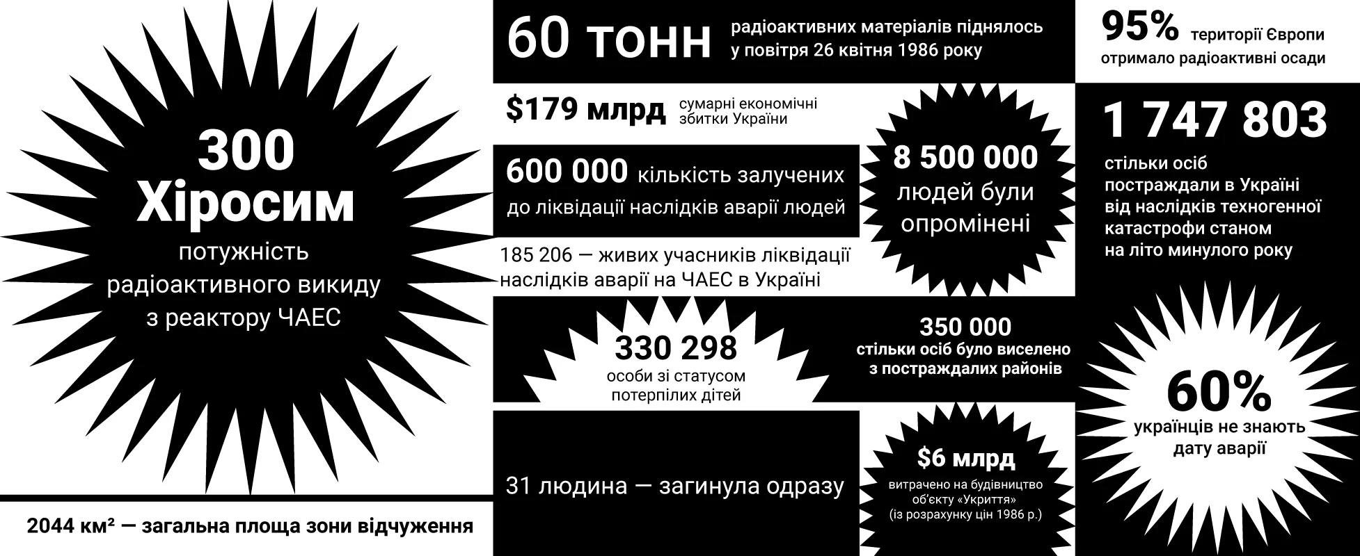

Slide 3



Slide 4
На уроці необхідно проговорити побачене в серіалі, зокрема зосередитися на таких питаннях:
Чому відбувся вибух на четвертому реакторі? (Професор Легасов на самому початку пояснює, що винна влада, а не працівники станції).
Чи можна було уникнути трагедії? (Неможливо дати однозначну відповідь. Та розсекречені матеріали КДБ свідчать, що те, як відбувалось будівництво станції, фактично унеможливлювало уникнення аварії).
Чому ніхто не боявся вибуху? (Бо мало хто знав про ядерну небезпеку та її вплив: більшість ліквідаторів не розуміли, з чим мають справу, і це добре показали в серіалі).
Як зреагувала радянська влада? (У першу чергу недбало, ніби нічого й не сталось. Потім замовчувала реальні наслідки трагедії, зрештою героїзувала ліквідаторів та «покарала винних» в аварії).
Чому трагедія стосується не тільки ліквідаторів, а й усіх людей у цілому? (Бо радіація — це не одноразова акція. Окрім загиблих під час ліквідації, постраждали всі, на кого потрапили частинки викинутих у повітря радіоактивних нуклідів. Це призвело до ракових захворювань, зокрема й у тих, хто народився після трагедії. Пригадайте сцену на «Мосту смерті»).

Slide 5


Slide 6
Чорнобильська трагедія як каталізатор розпаду СРСР
Наголошується на двох основних чинниках:
  втрата довіри населення до влади. Приховування інформації про наслідки вибуху на ЧАЕС та її масштаби призвело до обурення громадян. Зокрема, з’явилися такі рухи як «Зелений світ» та Союз «Чорнобиль», які перетворилися на потужну політичну силу;
  економічна криза, яка настала після ліквідації трагедії. Історики оцінюють, що від 20 % до 30 % ВВП тодішнього Радянського Союзу було кинуто на ліквідацію наслідків Чорнобиля».

Slide 7
Прип'ять з висоти пташиного польоту. 30 років після аварії.

Slide 8
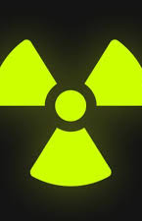
Перший мобільний додаток Чорнобиля — Chornobyl App
Коли завантажувати: 26 квітня
Чорнобиль діджиталізували та презентують перший офіційний додаток з AR-технологією українською та англійською мовами. Це повноцінний інформаційний ресурс з історії Чорнобиля з практичною інформацією для туристів, через який з будь-якої точки світу можна здійснити віртуальну подорож у чорнобильську зону відчуження. Ось яку інформацію ви отримаєте, завантаживши Chornobyl App:
  Віртуальний тур Чорнобилем
  Спростування фейків
  Розсекречені матеріали
  Сучасне життя Чорнобиля
  Відомі та заборонені локації
  Унікальні фото було/стало
  Наукові та культурні проєкти

Slide 10
Notes:
https://osvitoria.media/opinions/shho-robyty-yakshho-stanetsya-avariya-na-zaes-algorytmy-bez-paniky/

Slide 11

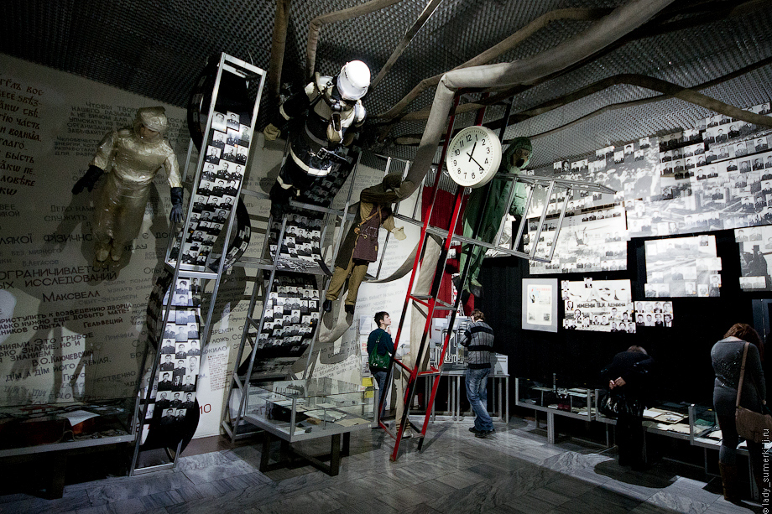
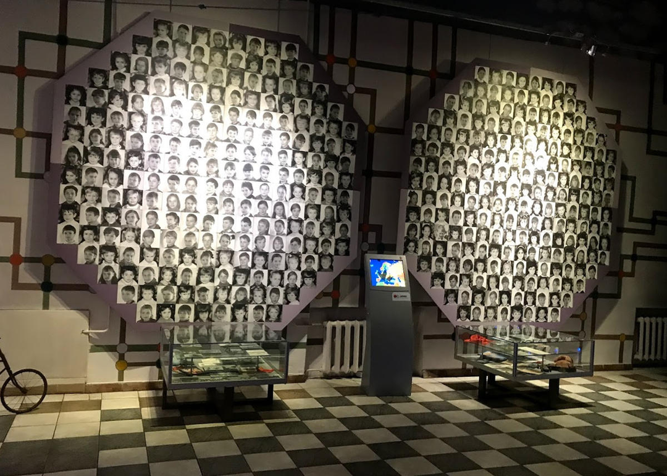
НАЦІОНАЛЬНИЙ
МУЗЕЙ "ЧОРНОБИЛЬ"
Notes:
https://chornobyl-museum.kyiv.ua/

Slide 12
Чорнобиль у мистецтві й масовій культурі
Про комп’ютерну гру «S.T.A.L.K.E.R.», безперечно, ви чули. Франшиза, належить українській компанії «GSC Game World». Основою для гри стали повість «Пікнік на узбіччі» Стругацьких (1972), фільм Андрія Тарковського «Сталкер» (1979) і власне Чорнобильська зона. Твори були написані до трагедії.
У 2011 році вийшов блокбастер «Трансформери 3: Темний бік Місяця» (англ. Transformers: Dark of the Moon). Одним із завдань героїв стає операція в Чорнобилі, у Прип’яті, де зафіксували об’єкт іншопланетного походження.

Slide 13
Говорячи про літературу, треба сказати про соціально-філософську поему Івана Драча «Чорнобильська Мадонна» та книгу білоруської журналістки і письменниці, лавреатки Нобелівської премії з літератури Світлани Алексієвич «Чорнобильська молитва. Хроніка майбутнього».
Культова група Pink Floyd презентувала у 2014 році кліп на інструментальну композицію «Marooned», знятий у Прип’яті. На Youtube-каналі кліп групи набрав майже 24,5 млн переглядів.

